Slide 1
Ing. de Software
Programación Orientada a objetos
POO

Slide 2
POO (OOP) Conceptos
Objetos significa una entidad del mundo real, tal como una mesa, un auto, etc.
La POO es una metodología o paradigma para diseñar un programa usando clases y objetos.
Simplifica el diseño y mantenimiento del un programa proveyendo los siguientes conceptos
Objetos
Clase
Herencia
Polimorfismo
Sobrecarga
Sobre-escritura
Abstracción
Encapsulamiento
Además de estos conceptos también tenemos
Acoplamiento
Cohesión
Asociación
Agregación
Un atributo de una objeto es otro tipo de objeto.
Composición

Slide 3
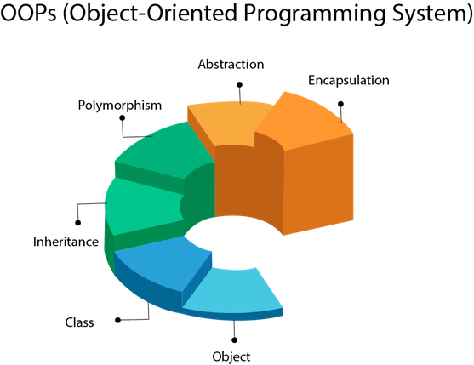
POO (OOP) Conceptos

Slide 4
Convenciones de Nombres
No es obligatorio, pero facilita la lectura.
Para todos los elementos
El nombre no debe contener espacios en blanco
Nunca empezar con &, $ o _
Clases
Iniciar con mayúscula
Debe ser un sustantivo, como
Color, Botón, Sistema, Thread, etc.
Color, Button, System, Thread, etc.
Usar palabras en lugar de siglas
public class Empleados {}
Interfaces
Iniciar con mayúscula
Debe ser un adjetivo como
Ejecutable, Remoto, etc.
Runnable, Remote, ActionListener, etc.
Usar palabras en lugar de siglas
interface Printable{}
Métodos
Iniciar con minúsculas
Debe ser un verbo como
imprmir(), calcular()
print(), println(), draw()
Si tiene varias palabras la primera que inicie en minúscula y las demás en mayúscula actionPerformed()
void draw(){}

Slide 5
Convenciones de Nombres
Variables
Iniciar con minúsculas
Nunca empezar con &, $ o _
Si tiene varias palabras la primera que inicie en minúscula y las demás en mayúscula firstName, lastName.
Evitar usar una sola letra.
Paquetes
Iniciar con minúsculas
Si el nombre contiene varias palabras separarlas con ‘.’, por ejemplo java.lang
Constantes
Deben ser en mayúsculas
Si el nombre contiene varias palabras separarlas con ‘_’, por ejemplo MAX_SIZE
Puede tener números pero no la primer letra
CamelCase
Si un nombre de método o variable esta compuesto por dos o mas palabras, desde la segunda se inicia con mayúsculas
actionPerformed()
lastName
firstName
ActionEvent
ActionListener

Slide 6
Objetos y Clases
Objetos
Es una entidad que tenga un estado y comportamiento, como por ejemplo una silla, una bicicleta, una mesa, un auto, etc.
Tienen 3 características principales
Estado: representa los datos de un objeto
Comportamiento: representa las funcionalidades
Identidad: Es típicamente implementado por un ID,
Este valor no es visible para usuarios externos.
Es usado por la JVM
Por ejemplo un objeto es un lápiz
Estados: color, marca
Comportamiento: escribir.
Un objeto es una instancia de una clase, por lo tanto la clase es el template con lo que se crea el objeto.
Definiciones
Un objeto es una entidad del mundo real
Un objeto es una entidad en tiempo de ejecución
Un objeto es una entidad que posee estados y comportamiento
Un objeto es una instancia de una clase

Slide 7
Objetos y Clases
Clases
Es un grupo de objetos que contienen propiedades en común
Es un template o plano para crear un objeto
Una clase contiene
Variables de instancia
Son variables generadas dentro de una clase, pero fuera de los métodos.
Métodos
Funciones dentro de un objeto
Constructores
Funciones que se ejecutan al construirse un objeto o destruirse
Bloques
Clases e interfaces incluidas
Palabra clave «new»
Es la utilizada para crear un objeto desde una clase

Slide 8
Objetos y Clases
Archivo POOExample01: el main dentro de la clase
Archivo POOExample02: el main fuera de la clase
Maneras de inicializar valores en un objeto
Por referencia: Archivo POOExample03
Por métodos: Archivo POOExample04
Por constructor: Archivo POOExample05
Formas de crear un objeto en java
Con la palabra clave new
Con el método newInstance()
Con el método clone()
Por deserialización
Por metodos factory, etc
Objetos Anónimos
Son objetos que necesitamos usar una sola vez y por lo tanto no hace falta almacenarlos en una variable. Archivo POOExample06

Slide 9
Constructores
Son funciones que se ejecutan al momento de crearse un objeto.
Reglas
El constructor debe tener le mismo nombre de la clase
No tiene tipo de retorno
No puede ser abstract, static, final y synchronized
Si una clase no tiene un constructor, el compilar genera uno por defecto
Tipos
Constructor por defecto
Constructor con parametrizado.
Los constructores pueden ser Sobrecargados (Archivo POOExample07)

Slide 10
Herencia
Es el mecanismo por el cual una clase adquiere las propiedades y comportamientos de un objeto padre.
La idea de la herencia es que puedan crear clases en base a otras clases.
Cuando heredamos una clase
Podemos reusar el código de la clase padre
Podemos agregar nuevos campos y métodos
Podemos modificar el comportamiento de los métodos.
Términos que usamos en la herencia
Clase
Sub Clase o Clase Hija
Super Clase o Clase padre
Reusabilidad.

Slide 11
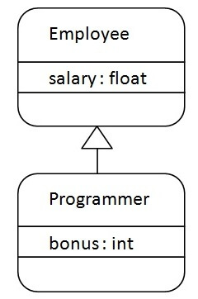
Herencia
public class POOExample08 extends Empleado{
int bonus = 200;
public static void main(String[] args) {
POOExample08 p = new POOExample08();
System.out.println(p.salary);
System.out.println(p.bonus);
}
}
class Empleado{
float salary = 100;
}
archivo: POOExample08

Slide 12
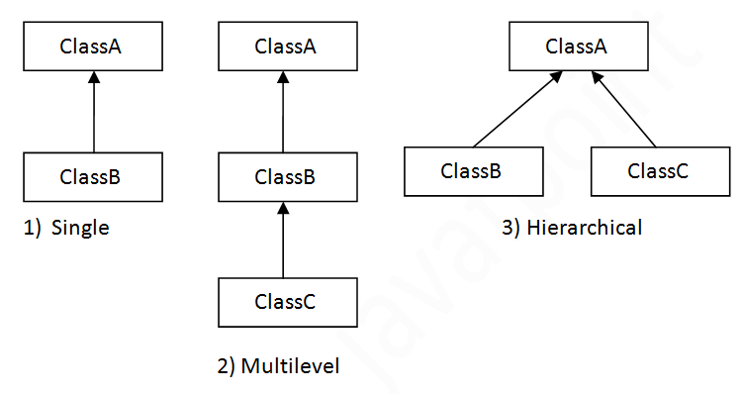
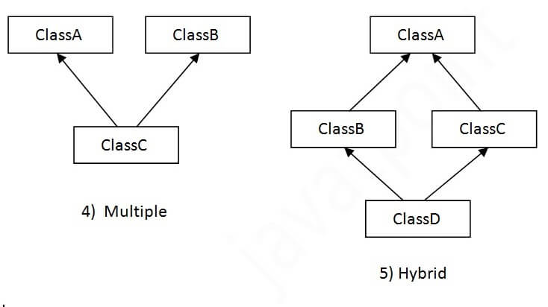
Tipos de Herencias

Slide 13
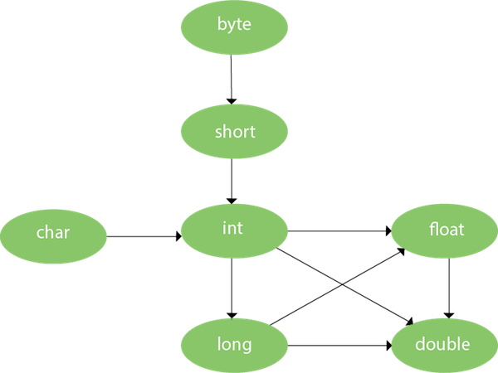
Polimorfismo
Sobrecarga de métodos
Es el mecanismo por el cual podemos tener varios métodos con el mismo nombre
El mecanismo para realizar esto es
Que cada método tenga distinta cantidad de parámetro (POOExample09)
Que los tipos de los paramitos sean distintos. (POOExample10)
No es posible hacer la sobrecarga por medio del cambio del return type.
Sobrecarga con cambio de tipo

Slide 14
Polimorfismo
Sobre-escritura de métodos
Es el mecanismo por el cual una función en el clase hija tiene el mismo nombre que la clase padre.
Este mecanismo es utilizado para proveer una implementación especifica sobre un método de la clase padre.
Es usado en tiempo de ejecución.
Reglas
El método debe tener el mismo nombre que en la clase padre
Debe tener los mismos parámetros
Debe ser por medio de la herencia.
Archivo: POOExample11

Slide 15
Keywords
Super
Utilizado para invocar desde una clase hija métodos de la padre.
super() –> invoca a constructor
super.add() -> invoca el método add de la clase padre, si la hija tiene una con el mismo nombre
Archivo: POOExample12
Final
Puede ser usado en varios contextos
Sobre una variable: El valor de la variable no puede ser modificado
Sobre un método: no puede ser sobre-escrito en las clases hijas
Sobre una clase: no puede ser extendida
Archivo: POOExample13

Slide 16
Abstracción
Es el mecanismo por el cual ocultamos los detalles de implementación y solo mostramos la funcionalidad
Nos permite enfocarnos en el objeto y no como trabaja.
Esto puede ser logrado por medio de
Interfaces
Clases Abstractas

Slide 17
Abstracción
Clases Abstractas
Reglas
Debe ser declarada con la clave abstract
Puede tener métodos abstractos y no abstractos
No puede ser instanciada
Puede tener constructores y métodos estáticos
Puede tener métodos final, para forzar a las subclases a no modificar los métodos
Archivo: POOExample14
Interfaces
Indican la estructura mínima que debe tener una clase
Reglas
Los métodos deben ser abstractos, no pueden tener comportamiento
No pueden ser heredados por las clases, deben ser implementadas
Archivo: POOExample15 y POOExample16

Slide 18
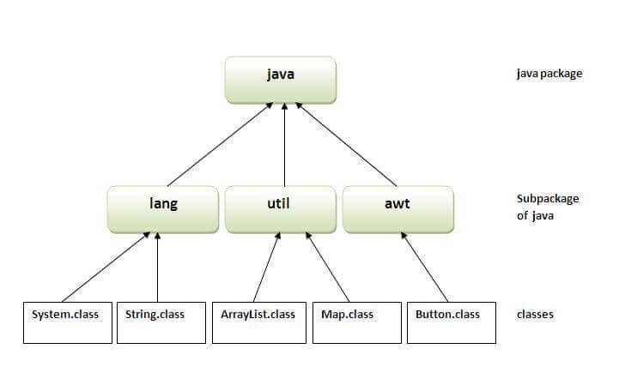
Encapsulación
Paquetes
Un java packages es un grupo de clases, interfaces y sub-paquetes de tipos similares
Los paquetes puede ser catalogados
En built-in packages: son los propios de java, como: java, lang, awt, swing, etc.
En user-defined: son los creados por los desarrolladores
Ventajas
Son utilizados para catalogar las clases e interfaces para un mejor mantenimiento
Provee protección de acceso
Elimina la colisión de nombres.

Slide 19
Encapsulación
Es usado el keyword package para indicar a que paquete pertenece.
Si no se esta usando un IDE por consola se debe hacer lo siguiente
javac –d directorio archivo
javac –d . Simple.java
Como acceder a los paquetes
import package.*
import. Package.classname;
ExceptionExample08
Usando el nombre completo en el código.
ExceptionExample07

Slide 20
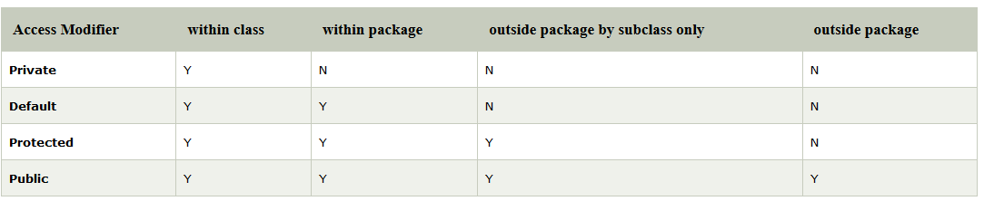
Encapsulación
Modificadores de acceso

